Slide 1
PRAZNIKI

Slide 2
KAJ SO PRAZNIKI?
PRAZNIKI SO TISTI DNEVI, KI JIM DAMO POSEBEN POMEN ALI SO POSVEČENI NEKEMU POSEBNEMU DOGODKU.
NEKATERI PRAZNIKI SO POMEMBNI SAMO ZA POSAMEZNIKE, DRUGI ZA VSE LJUDI.

Slide 3
DRŽAVNI PRAZNIKI
POSVEČENI SO POMEMBNIM DOGODKOM IZ ZGODOVINE NAŠE DRŽAVE
DRŽAVNI PRAZNIK JE PRAZNIK VSEH SLOVENCEV
PONAVADI SO DELA PROSTI DNEVI, KO NAM NI TREBA V ŠOLO IN V SLUŽBO
IZOBESIMO SLOVENSKE ZASTAVE, NA PROSLAVAH POJEMO SLOVENSKO HIMNO

Slide 4
DRŽAVNI SIMBOLI

Slide 5
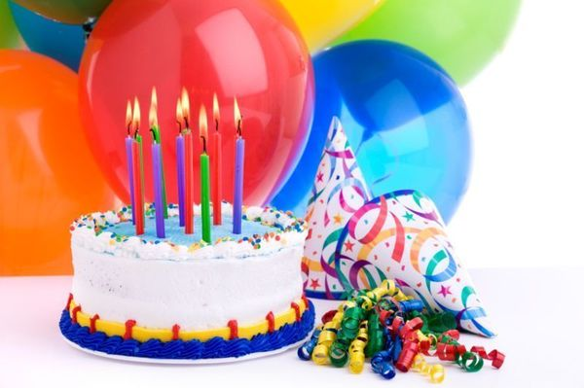
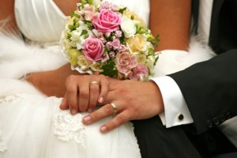
OSEBNI PRAZNIKI
POSVEČENI SO DOGODKOM, KI SO POMEBNI ZA POSAMEZNIKA
TISTI DAN PRAZNUJE SAMO DOLOČENA OSEBA
ROJSTNI DAN, GOD, POROKA, PRVI ŠOLSKI DAN, DOBRA UVRSTITEV NA TEKMOVANJU …

Slide 6
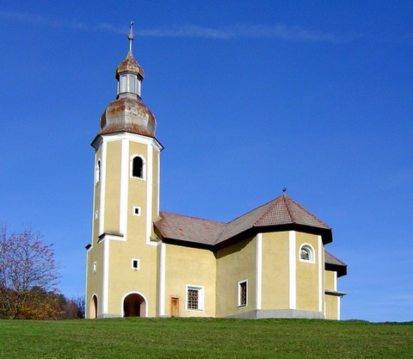
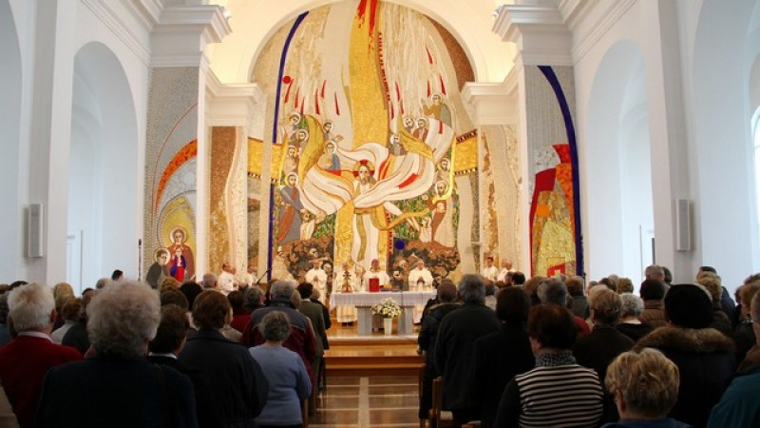
VERSKI PRAZNIKI
POSVEČENI SO DOGODKOM,
KI SO POMEMBNI ZA DOLOČENO VERO
PRAZNUJEJO JIH VERNI LJUDJE

Slide 7
PRAZNIKI, KI JIH PRAZNUJEMO DECEMBRA

Slide 8
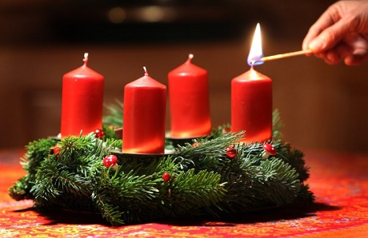
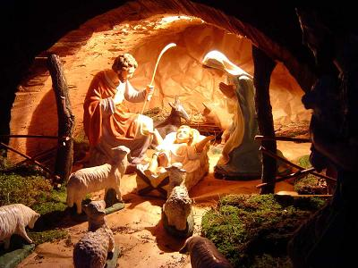
BOŽIČ – 25. DECEMBER
KRŠČANSKI PRAZNIK
KRISTJANI PRAZNUJEJO ROJSTVO JEZUSA KRISTUSA
OKRASIMO BOŽIČNO DREVO, PRIŽGEMO LUČKE, POSTAVIMO JASLICE, POŠILJAMO VOŠČILNICE

Slide 9
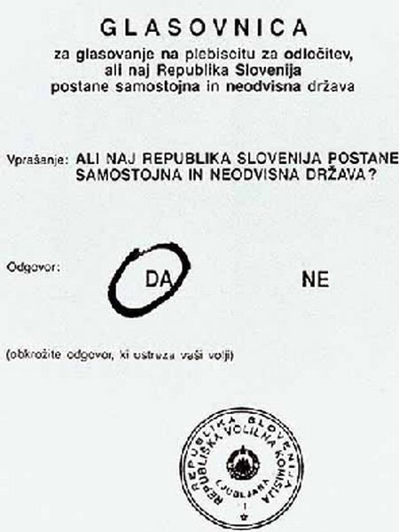
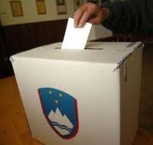
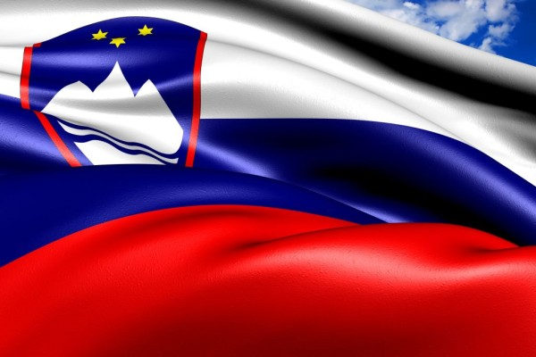
DAN SAMOSTOJNOSTI IN ENOTNOSTI - 26. DECEMBER
NA TA DAN SE SPOMINJAMO RAZGLASITVE REZULTATOV PLEBISCITA IZ LETA 1990
NA VPRAŠANJE „ALI NAJ SLOVENIJA POSTANE SAMOSTOJNA IN NEODVISNA DRŽAVA?“ JE OKOLI 95% VOLIVCEV ODGOVORILO Z „DA“

Slide 10
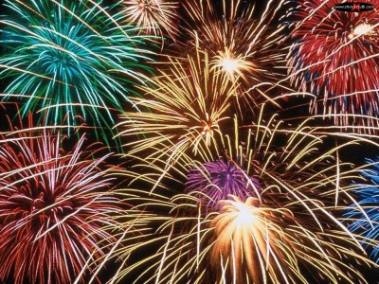
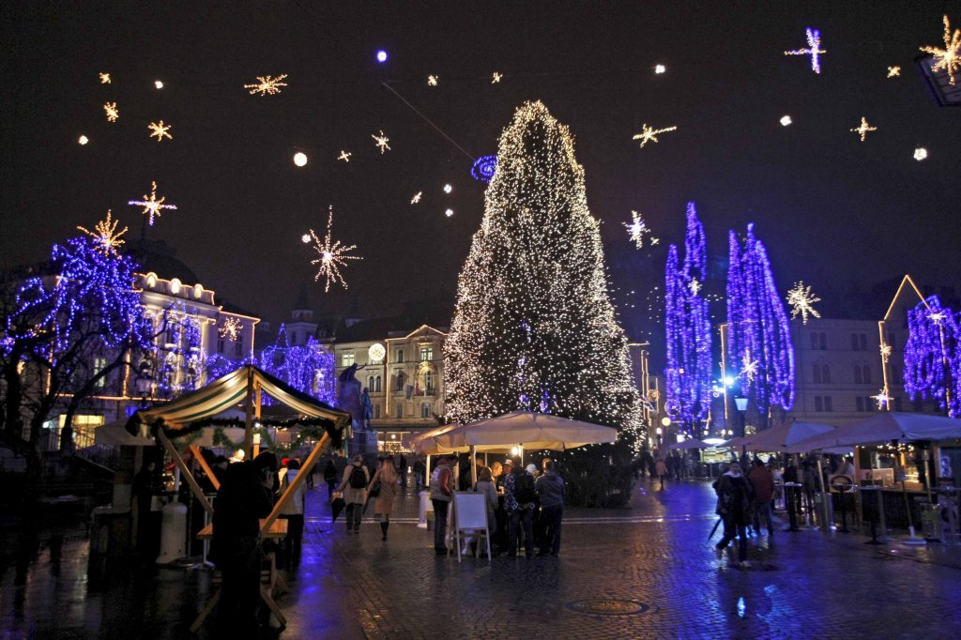
NOVO LETO - 1. JANUAR
NAZNANJA ZAČETEK NOVEGA KOLEDARSKEGA LETA
PRAZNUJEJO GA SKORAJ POVSOD PO SVETU

Slide 11
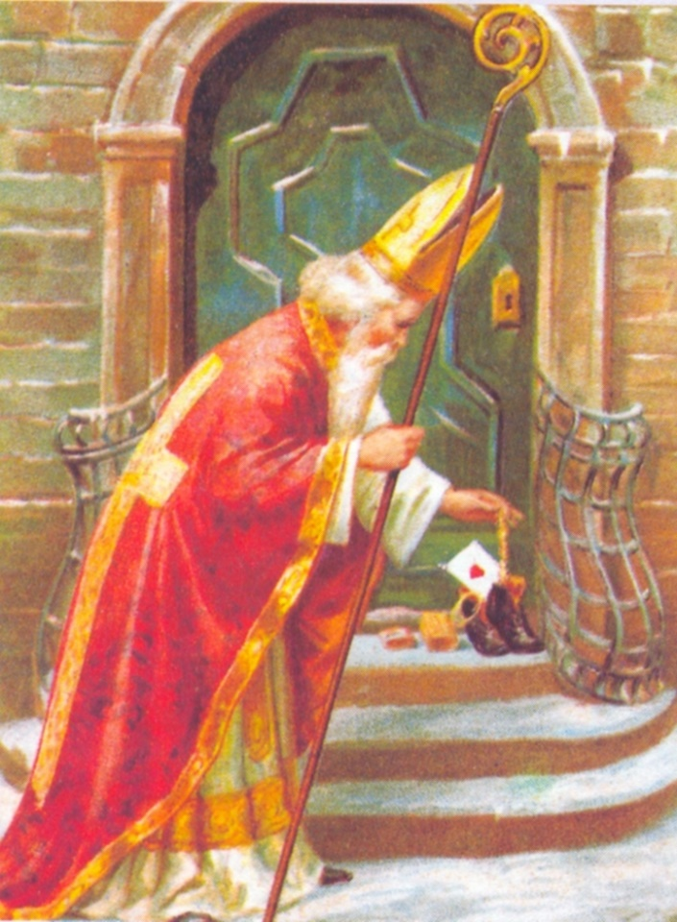
NEKAJ OBIČAJEV V DECEMBRU
6. DECEMBER - SV. NIKOLAJ - MIKLAVŽ
Dobri stari sv. Miklavž, ki vsako leto na predvečer svojega godu, 6. decembra, obdaruje otroke, pomeni začetek v bogato dogajanje zimskih dni. Stara legenda pojasnjuje, zakaj je sveti Nikolaj, po domače Miklavž, tako priljubljen svetnik. Nekoč je trem hčeram nekega siromaka ponoči na skrivaj vrgel skozi okno tri kepe zlata. Tako je poskrbel za njihovo doto in vse tri deklice so se srečno poročile. Še danes zato dobrosrčni svetnik prinaša otrokom darila skrivaj, ponoči.

Slide 12
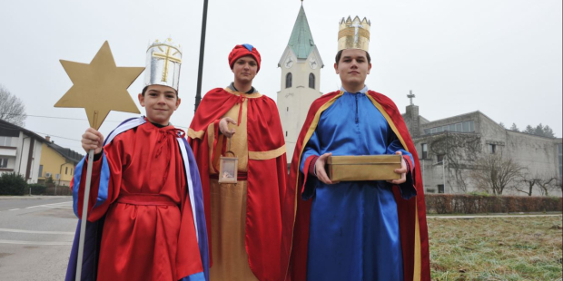
KOLEDOVANJE
Koledovanje je star predkrščanski narodni običaj v času okrog novega leta. Kristjani so običaj prevzeli ter ga postavili v čas božiča. Koledniki se preoblečejo v svete tri kralje in hodijo po vaseh ter zbirajo darove za revne družine z otroki. Rimljani so prvi dan v mesecu imenovali calandae.

Slide 13
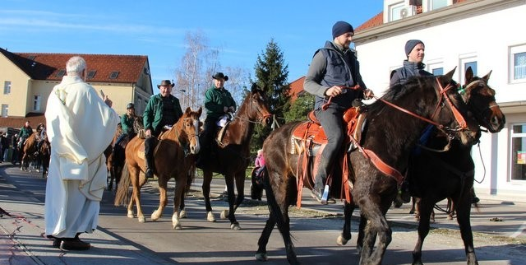
26. DECEMBER – ŠTEFANOVO
Na Štefanovo, 26. decembra, po mnogih naših krajih še danes blagoslavljajo konje, vodo in sol. S »Štefanovo soljo« potreseno polje je nekdaj bilo varno pred nevihtami, žegnana sol in žegnana voda pa sta pomagala pri zdravljenju bolezni človeka in živine.

Slide 14
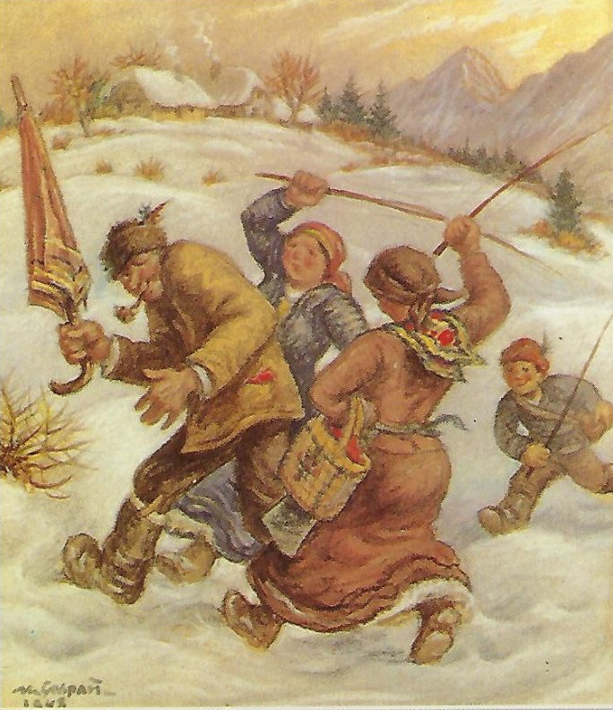
28. DECEMBER – TEPEŽNI DAN
Tepežni dan, je bil težko pričakovan otroški praznik. Otroci so bili tega dne že navsezgodaj na nogah, saj niso mogli dočakati, da bodo vzeli v roke leskove šibe in z njimi natepežkali najprej mater in očeta, nato pa odbrzeli po vasi od hiše do hiše in med glasnim rompompomom tepežkali botre, strice, tete, sosede, vse po vrsti. Staršem naj otrokova, tepežkarjeva šiba prinese srečo, dekletu ženina, živini zdravje in sadnemu drevju rodovitnost.

Slide 15
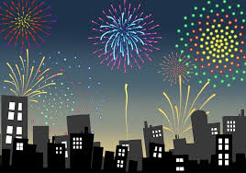
31. DECEMBER – SILVESTROVO
Silvestrovo, ali starega leta dan (31. dec.), je zadnji dan v letu. Ime mu je dal papež Silvester, ki na ta dan goduje.
Slovenci so zadnjemu dnevu v letu rekli staro leto, večeru pa drugi sveti večer. Silvestrov večer kot ga poznamo danes, je nastal mnogo kasneje.
LETOS silvestrovo preživimo doma z družino.
S sorodniki in prijatelji si zaželimo srečo in zdravje, VENDAR PREKO TELEFONOV, ELEKTRONSKE POŠTE,...

Slide 16
SREČNO 2021

